Slide 1
Дизайн як він є...

Slide 2
Дизайн (від англ. design — задум, проект, креслення, малюнок) — це процес і результат художньо-технічного проектування предметів в просторі, орієнтований на досягнення найповнішої відповідності створюваних об'єктів і середовища можливостям і потребам людини.

Slide 3
Дизайн, як творча діяльність, прагне охопити всі аспекти оточуючого людину довкілля:
Промисловий дизайн (механізми, побутова техніка, мода і аксесуари).
2. Дизайн середовища (міського середовища, дизайн інтер'єрів, світловий дизайн, колористика і суперграфіка).
3. Дизайн процесів (фірмові стилі, дизайн церемоній, дизайн-програми).
4. Графічний дизайн (шрифти, поліграфія, веб- дизайн, візуальна ідентифікація, товарні знаки, візуальні комунікації).
5. Ландшафтний дизайн (створення штучних і реконструкція зруйнованих ландшафтів, декоративна дендрологія).
6. Архітектурний дизайн (масове будівництво, інженерні споруди).

Slide 4
Області дизайну:
Арт-дізайн
Графічний дизайн
Нон-дизайн
Промисловий дизайн
Психо-дизайн
Пабліш-арт
Рекламний дизайн
Середовищний дизайн
Стайлінг-дизайн
Кітч
Кустарний дизайн
Фіто-дизайн
Футуро-дизайн
Web-дизайн
Сайнс-дизайн

Slide 5
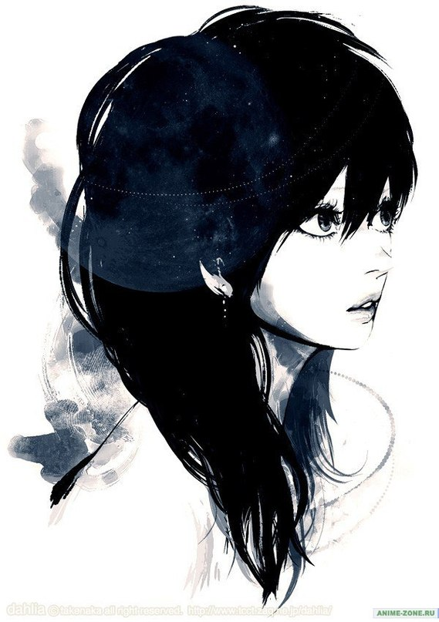
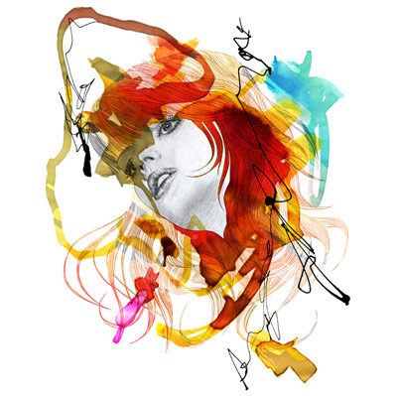
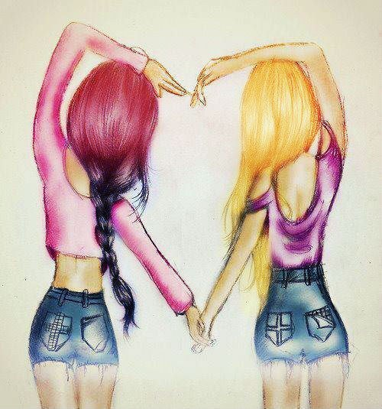
Арт-дизайн — концептуальний, елітний. Інформаційний, програмний.

Slide 6
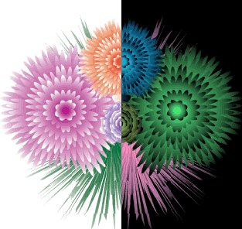
Графічний дизайн — проектування символів-знаків, логотипів, послуги дизайнерів, що проектують поліграфічну продукцію тощо.

Slide 7
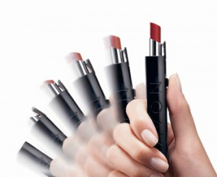
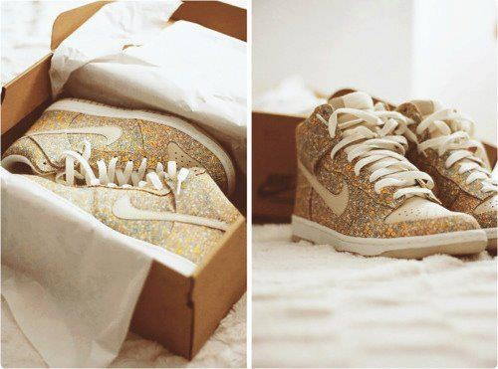
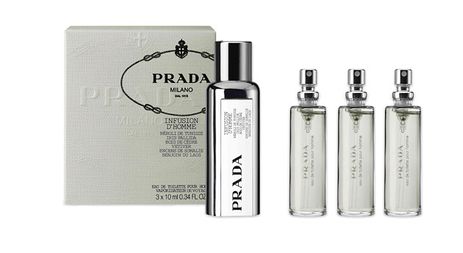
Нон-дизайн — організовує процеси виробництва, обслуговування, збуту, навчання.

Slide 8
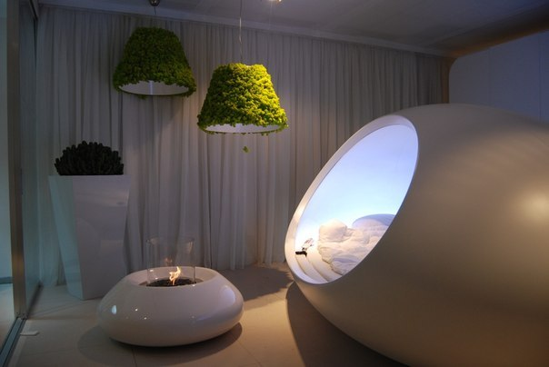
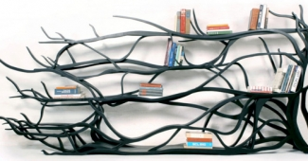
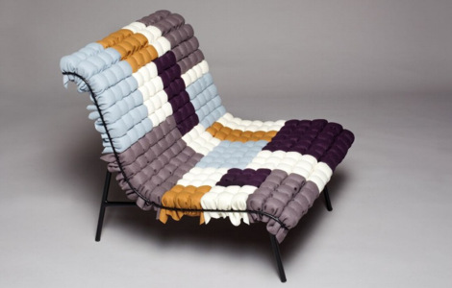
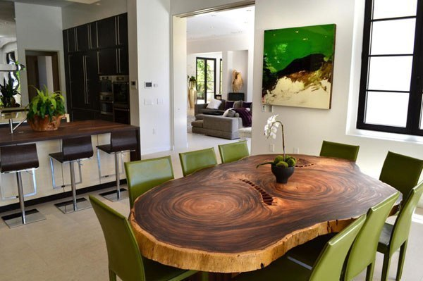
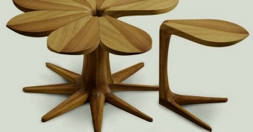
Промисловий дизайн — дизайн промислових товарів, конвеєрно-потоковий, масовий. Проектування 3-х мірних об′єктів.

Slide 9
Психо-дизайн — це наука адаптації інтер'єрів, архітектурних і ландшафтних форм під конкретну людину, її психологічні особливості й потреби. Інтер'єр здатний стимулювати й руйнувати, налаштовувати на успіх, спокій або активність, знімати чи посилювати внутрішні проблеми людини, сім'ї, колективу; активізувати творчий процес, впливати на продажі.

Slide 10
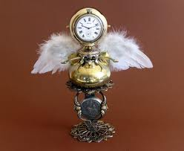
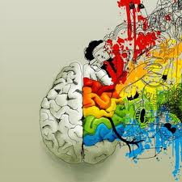
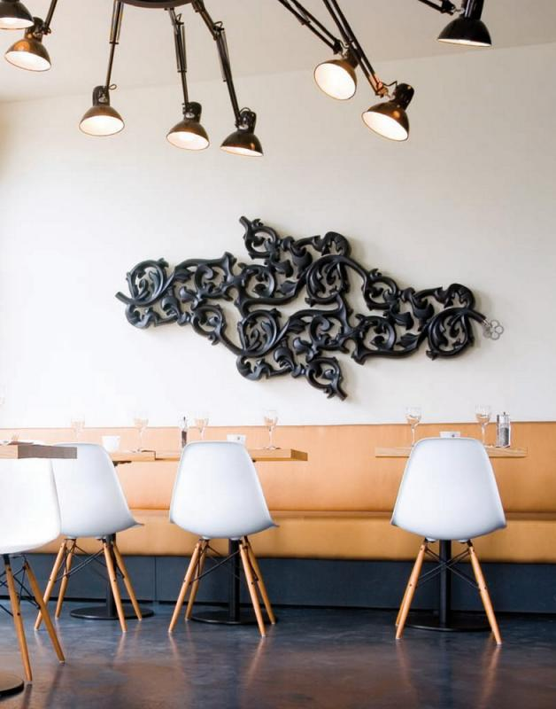
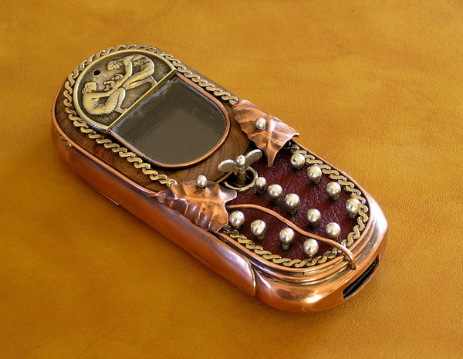
Психо-дизайн

Slide 11
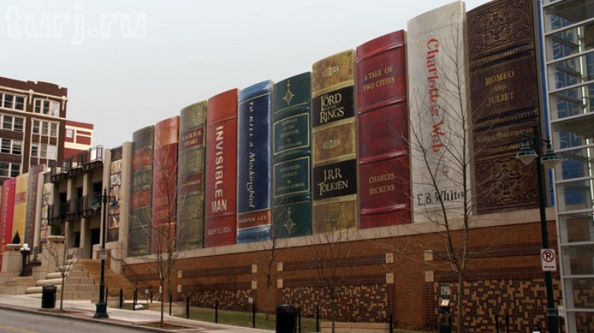
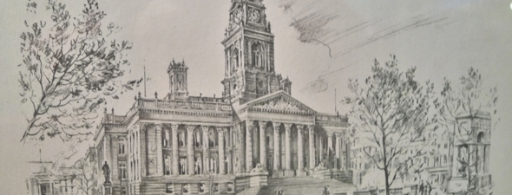
Пабліш-арт — так званий народний (міський) дизайн. Процвітає на заході.

Slide 12
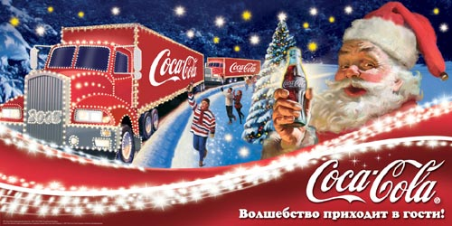
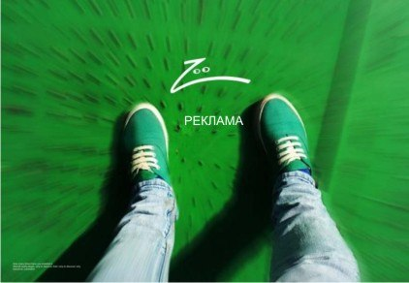
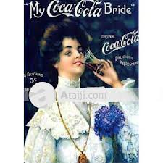
Рекламний дизайн — націлений на досягнення прибутку.

Slide 13
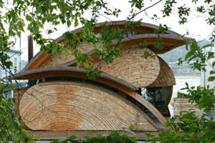
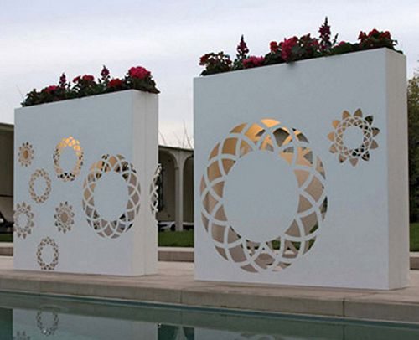
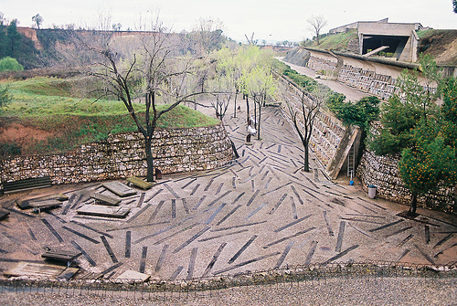
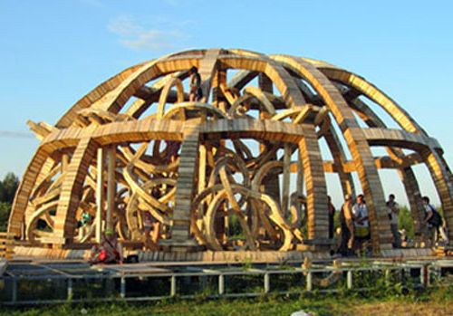
Середовищний дизайн — дизайн архітектурного середовища (інтер'єр-екстер'єр), послуги дизайнерів, що проектують художні свята, виставки тощо.

Slide 14
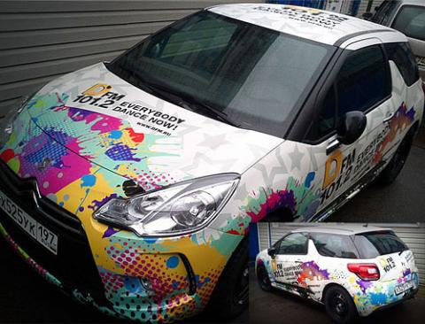
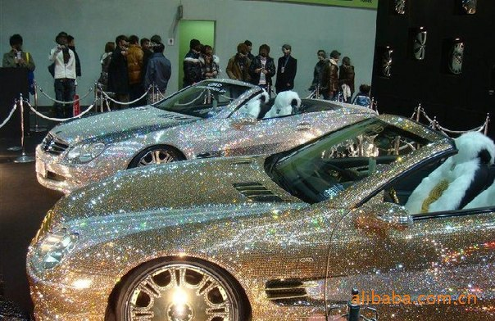
Стайлінг-дизайн — художня адаптація вже готової форми (інтер'єр-екстер'єр) або поліпшення технічної частини об'єкту.

Slide 15
Кітч — примітивний, тупий (кухонний) дизайн. В даний час визначення носить відтінок зневаги. Слово з'явилося в 1860-1870-х роках в Германії (Мюнхені) і означало переробку старих меблів, оновлення з відтінком обману: продавати старе, як нове

Slide 16
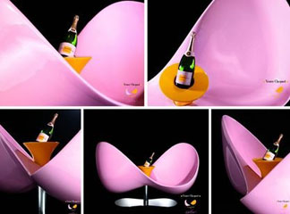
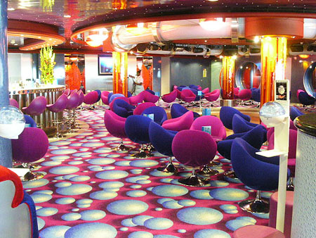
Кітч

Slide 17
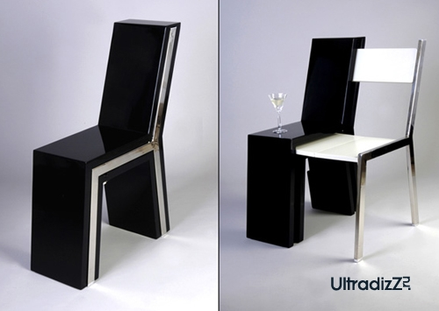
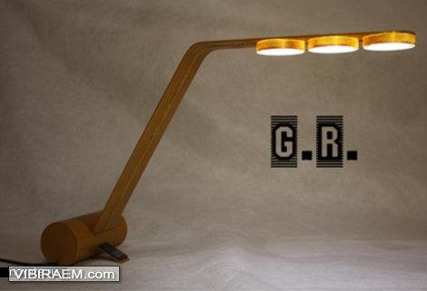
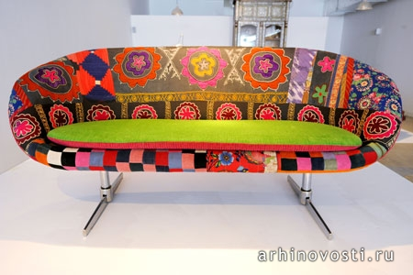
Кустарний дизайн — швидше ремесло, засноване більше на особистому досвіді й смаку, ніж на освіті.

Slide 18
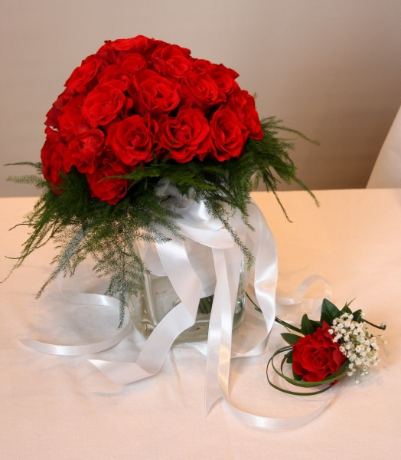
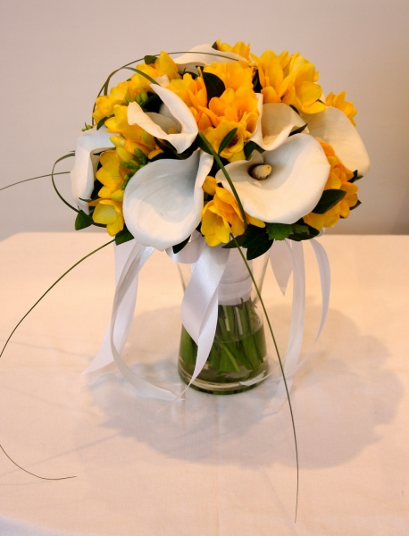
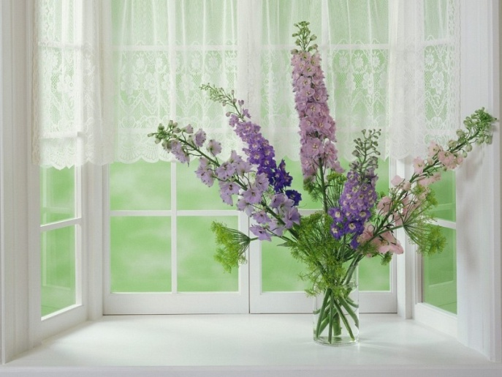
Фіто-дизайн — вживання, в основному, природних елементів, кольорів і рослин.

Slide 19
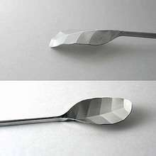
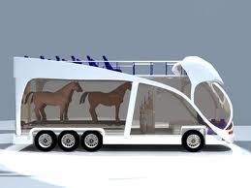
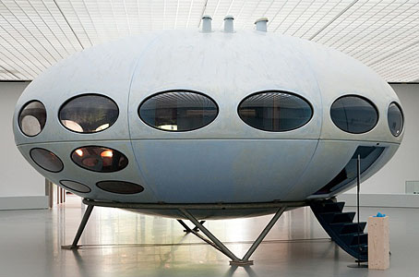
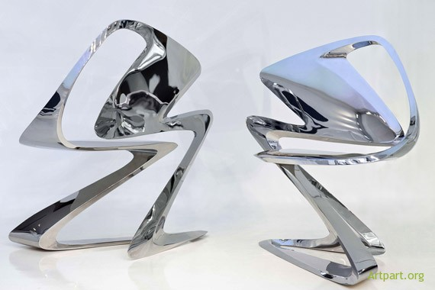
Футуро-дизайн — історичний і прогностичний дизайн майбутнього.

Slide 20
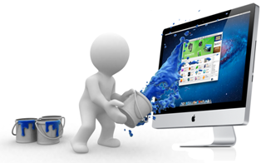
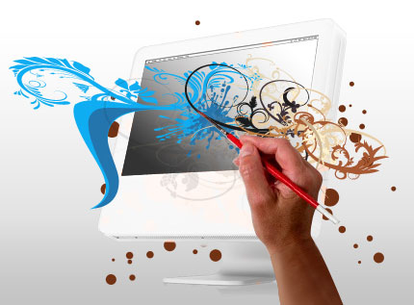
Web-дизайн — проектування інтернет-серверів.

Slide 21
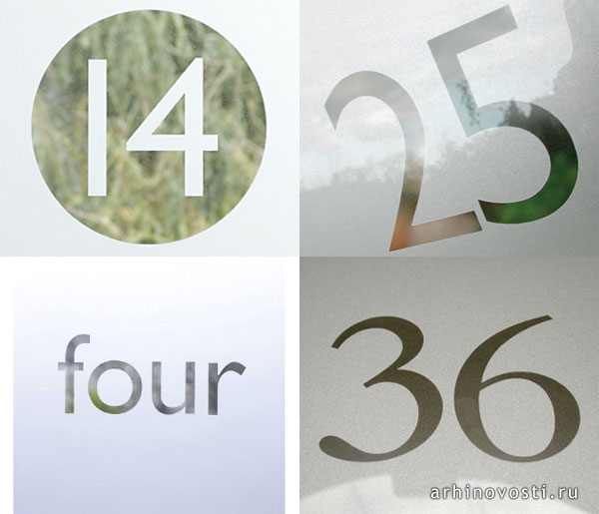
Сайнс-дизайн — науковий дизайн.

Slide 22
Дизайн охоплює всі сфери життя сучасного суспільства. Це творча діяльність, яка дає можливість художнього проектування місця існування й навколишніх предметів відповідно до художніх і утилітарних закономірностей.

Slide 23
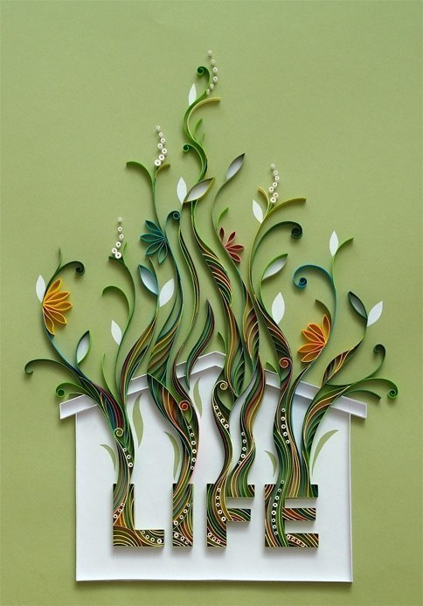
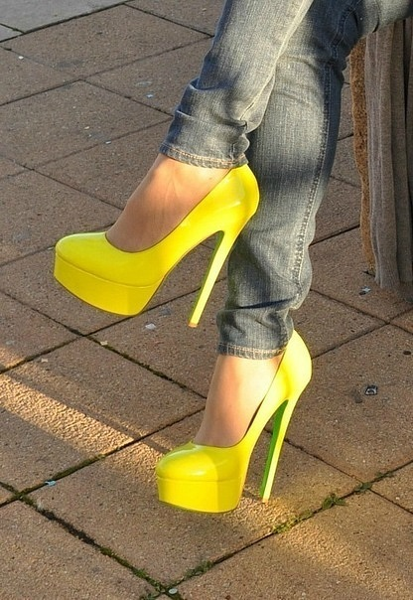
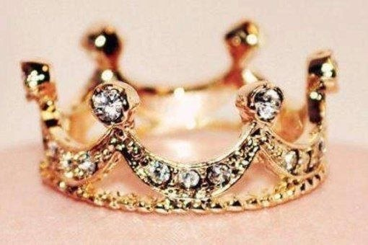
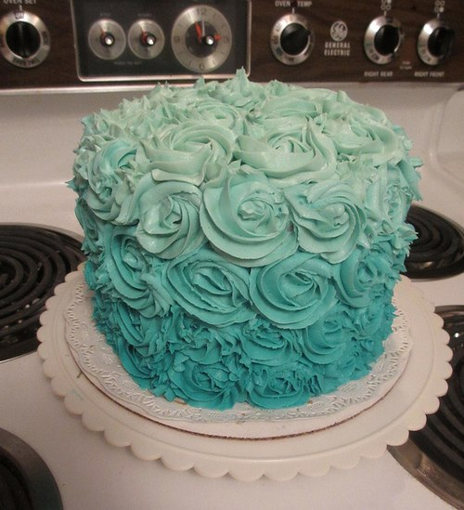
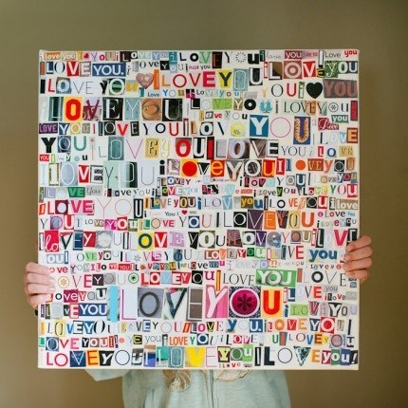
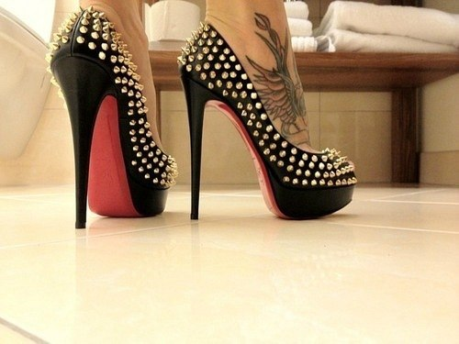
Кінець

